Slide 1
Semantisatieverhaal AA:
Jullie hebben allemaal wel gehoord van het (wadden)eiland Texel. Een plek met mooie natuur waar veel mensen naartoe gaan op vakantie. (extra klik) Maar weten jullie ook dat er heel veel scheepswrakken op de zeebodem liggen bij Texel? Zo noemen we de resten van een kapotte boot, vliegtuig of voertuig. Texel was namelijk zo’n 400 jaar geleden een belangrijke handelspost. En er voeren veel schepen met hun kostbare vracht naar toe. Dit waren vaak vrachtschepen zonder passagiers, zonder iemand die meereist op het schip. De kapiteins dachten dat ze bij Texel veilig konden wachten op goed weer, maar door de vele stormen zijn daar toch nog zo’n 500 tot 1000 schepen vergaan, in één klap vernietigd en verdwenen. Veel van deze schepen liggen daar nog steeds op de bodem. Een paar jaar geleden ontdekten duikers van de duikclub Texel een wrak waar nog heel veel luxe spullen in zaten. Luxe betekent iets wat niet echt nodig is, maar wel heel fijn. Deze spullen waren aan boord, op het schip, om ze naar een rijke familie in Engeland te vervoeren. De spullen hebben deze familie jammer genoeg nooit bereikt. De spullen zijn nooit aangekomen in Engeland. De afgelopen jaren zijn meer dan 3000 van deze voorwerpen door de duikers uit de zee gehaald. Ik zag laatst op de TV beelden van het meest bijzondere dat ze ooit in een scheepswrak hebben gevonden: deze jurk! Het beeld is een stilstaand of bewegend plaatje, bijvoorbeeld een foto, tekening of filmpje. Alle spullen zijn trouwens te zien in het museum op Texel (Kaap Skil).
In de eerste dia staan een aantal links waar je meer informatie kan vinden.
AA
Notes:
Woordenoverzicht:
het beeld: een stilstaand of bewegend plaatje, bijvoorbeeld een foto, tekening of filmpje
vergaan: in één klap vernietigd worden en verdwijnen
luxe: iets wat niet echt nodig is, maar wel heel fijn
aan boord: op een schip, in een vliegtuig of in een raket
de passagier: iemand die meereist met bijvoorbeeld een trein, een vliegtuig of een schip
bereiken: aankomen in
het wrak: de resten van een kapotte boot, vliegtuig of voertuig

Slide 2
Gerarda Das
Marjan ter Harmsel
Mandy Routledge
Francis Vrielink
Week 22 – 30 mei 2023
Niveau AA

Slide 3
De Jurk En Het Scheepswrak – De DocUpdate
Trailer, duur: 1.00 minuut
De Jurk uit het Palmhoutwrak - Museum Kaap Skil | Museum Kaap Skil (Info over jurk: 6.56 minuut)

Slide 4
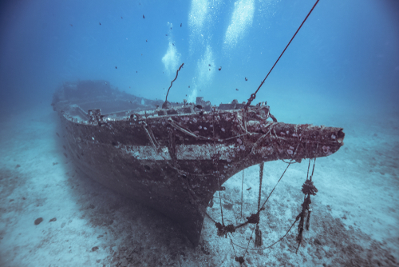
het wrak

Slide 5
de passagier

Slide 6
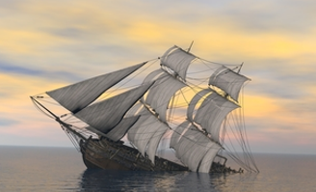
vergaan

Slide 7
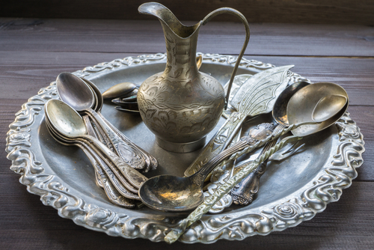
luxe

Slide 8
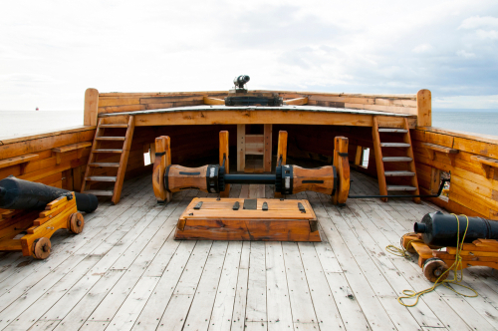
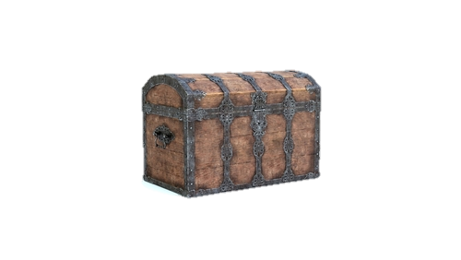
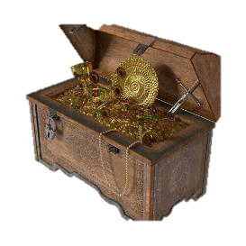
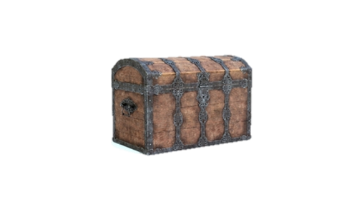
aan boord

Slide 9
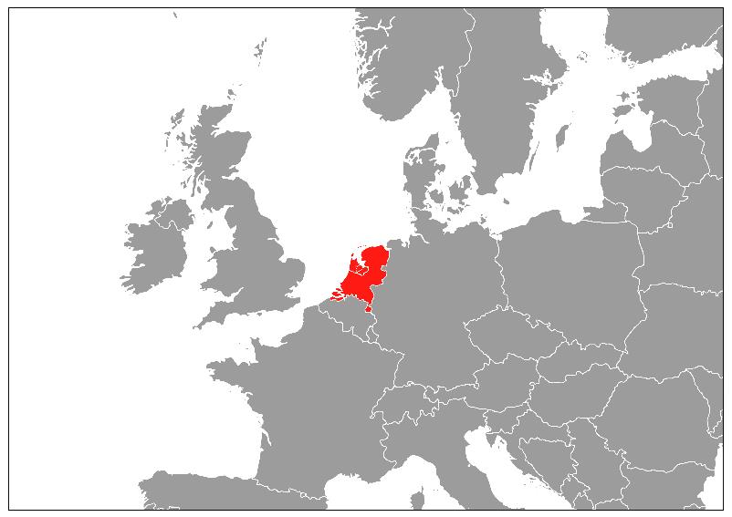
bereiken

Slide 10
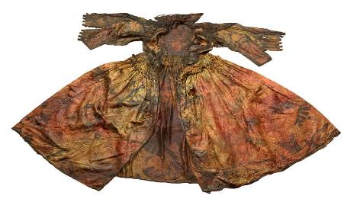
het beeld
https://commons.wikimedia.org/wiki/File:De_Jurk_uit_het_Palmhoutwrak_-_Museum_Kaap_Skil_-_Texel.jpg

Slide 11
Op de woordmuur:

Slide 12
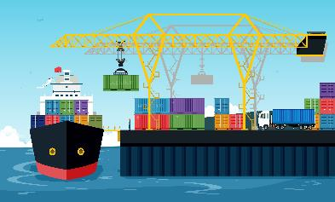
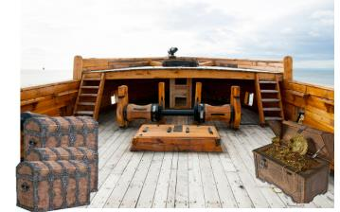
aan boord
van boord
= op een schip, in een vliegtuig of in een raket
Er waren kisten met luxe spullen aan boord.
= van het schip gaan, uit een vliegtuig of een raket gaan
De containers worden van boord gehaald.

Slide 13
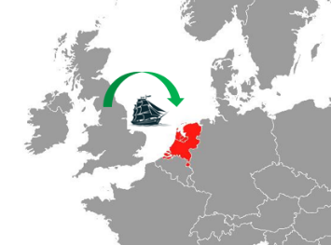
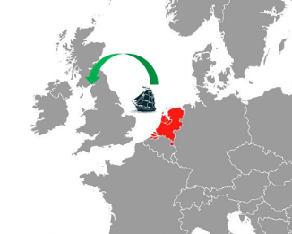
bereiken
vertrekken
= aankomen in
Het schip bereikt Engeland.
= weggaan
Het schip vertrekt uit Engeland.

Slide 14
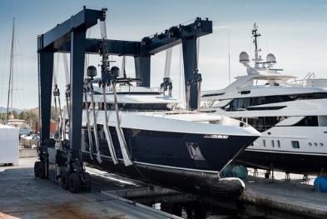
het wrak
de
gloednieuwe
= de resten van een kapotte boot, vliegtuig of voertuig
Bij het eiland Texel ligt een bijzonder wrak in de zee.
= niet gebruikt
In de fabriek staat een gloednieuwe klaar om naar de eigenaar te gaan.

Slide 15
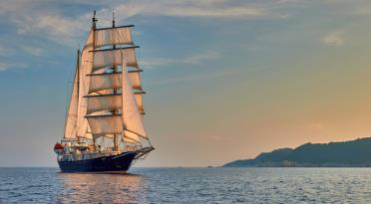
vergaan
varen
= in één klap vernietigd worden en verdwijnen
Het schip is in een zware storm vergaan.
= met de boot reizen
Het schip vaart rustig op zee.

Slide 16
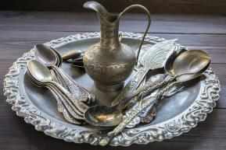
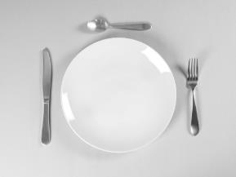
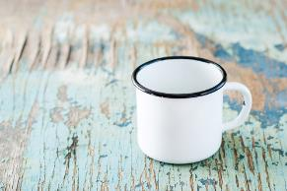
De duikers vonden in het wrak veel luxe voorwerpen.
luxe
middelmatig
= iets wat niet echt nodig is, maar wel heel fijn
eenvoudig

Slide 17
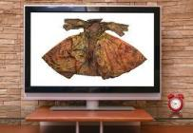
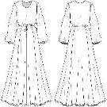
het beeld
= een stilstaand of bewegend plaatje
de foto
de film
de tekening
https://commons.wikimedia.org/wiki/File:De_Jurk_uit_het_Palmhoutwrak_-_Museum_Kaap_Skil_-_Texel.jpg

Slide 18
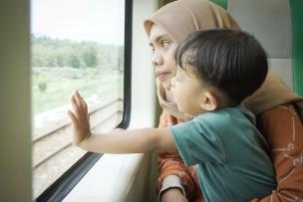
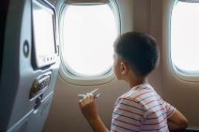
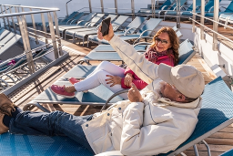
de trein
de passagier
= iemand die meereist
het vliegtuig
het schip

